Slide 1

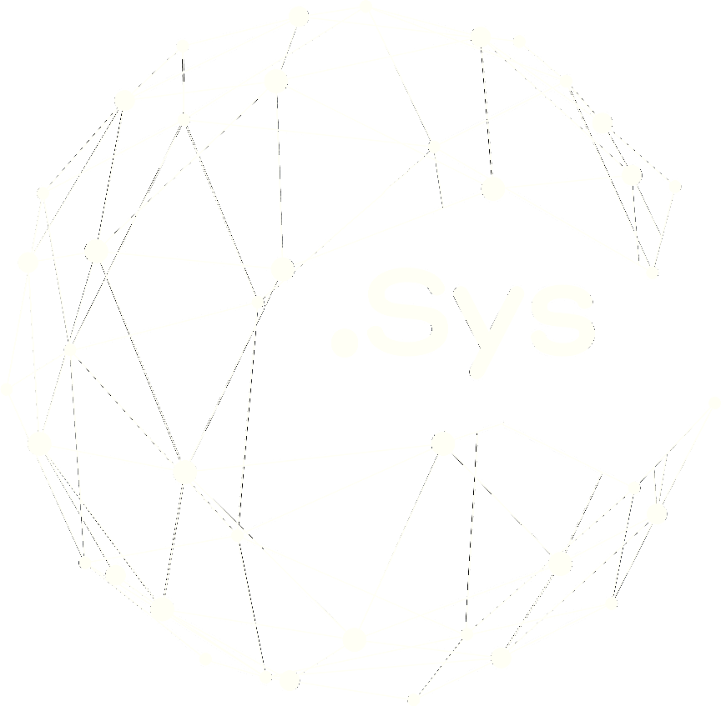
40
40
30
30
20
40
20
40
Presented by your future
10
30
10
30
0
20
0
20
THE EXTENSION OF YOUR SYSTEM
10
10
0
0

Slide 2




ALEX BUARQUE.
HENRIQUE ESTEVAM.
WHO ARE WE?
JOÃO ALFREDO TEODORO.
JOÃO PEDRO SOARES.
MARCO ANTONIO MORAIS ROVER.
MARCELO AUGUSTO.

Slide 3
WHAT WE DO?
WHAT WE ARE?
WHERE WE ARE?
Integrar sistemas para formarmos um bloco sólido entre monitoramento, produtividade e redução de custos no mundo corporativo
WHY WE
DO?
Empresa voltada ao desenvolvimento de soluções de sistemas voltadas ao mundo corporativo da TI
Sabendo do alto custo relacionado a incidentes de TI, muitas empresa veem como solução o NOC, através do monitoramento efetivo, proporcionando previsões,performance
eliminando problemas de gestão de projetos
Com o intuito de erradicar gastos com incidentes e trazer produtividade,dinamica e lucratividade, optamos atacar no que o mercado corporativo está em maior deficit atualmente.

